Slide 1
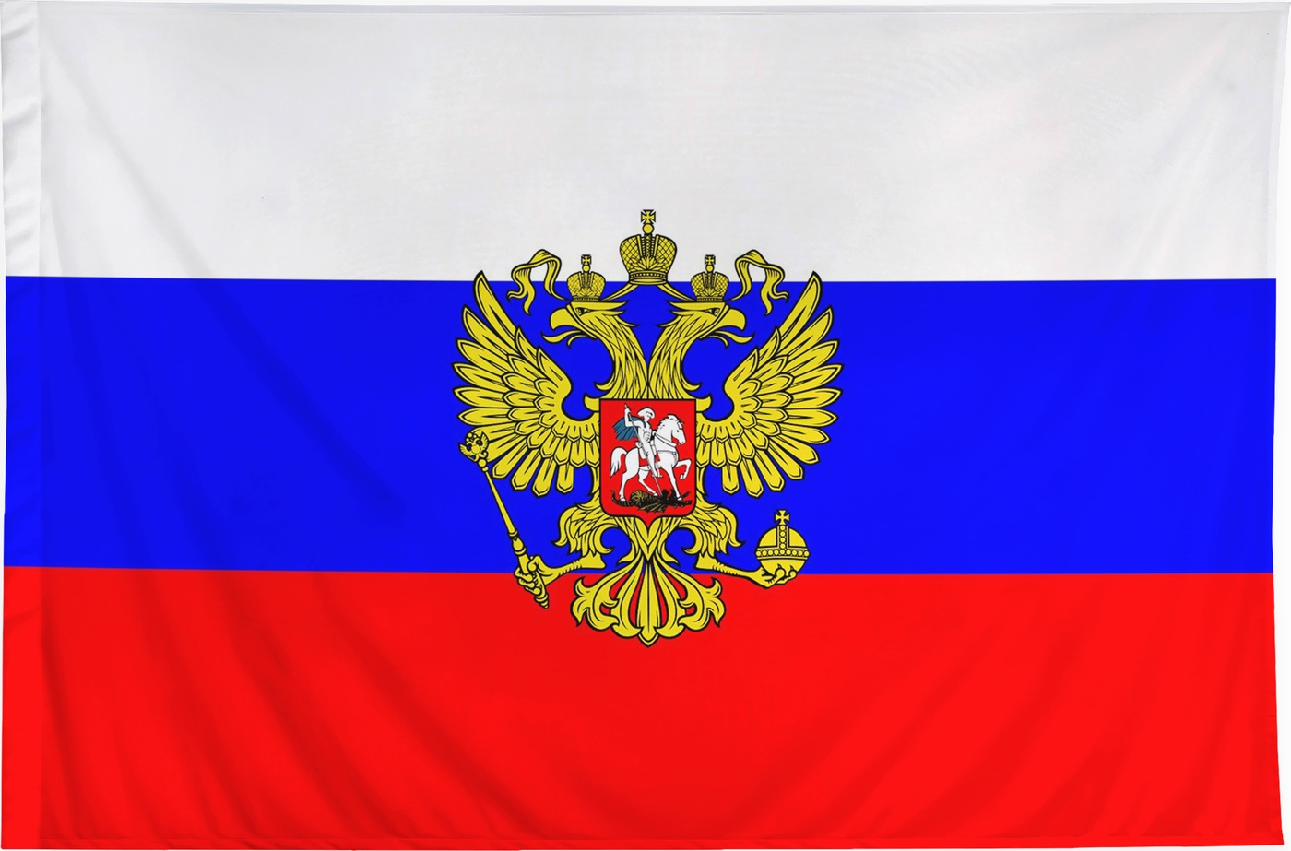

Slide 3
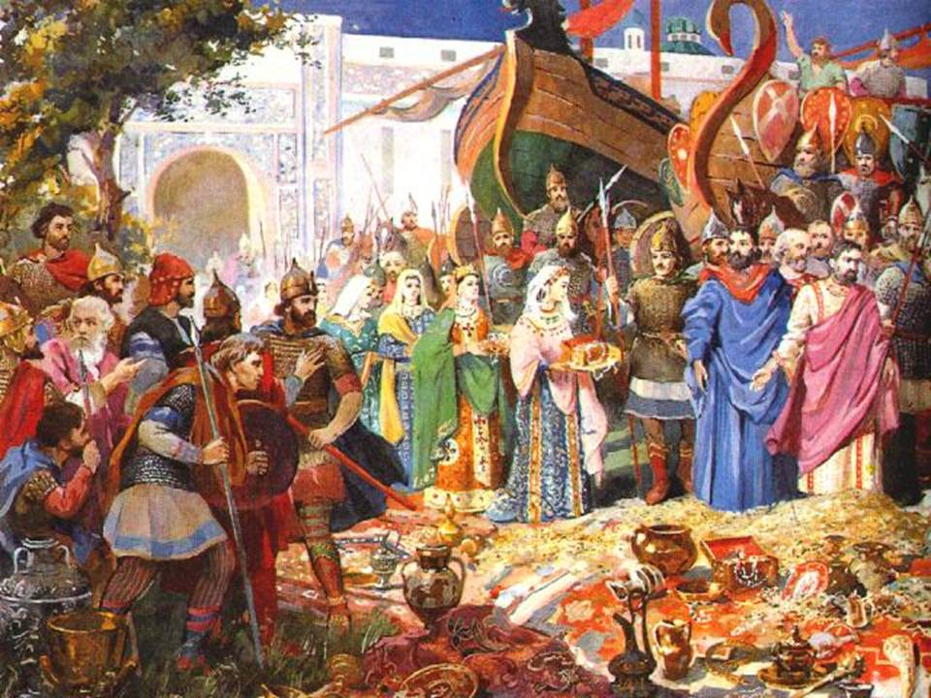
Становление Древнерусского государства.

Slide 4
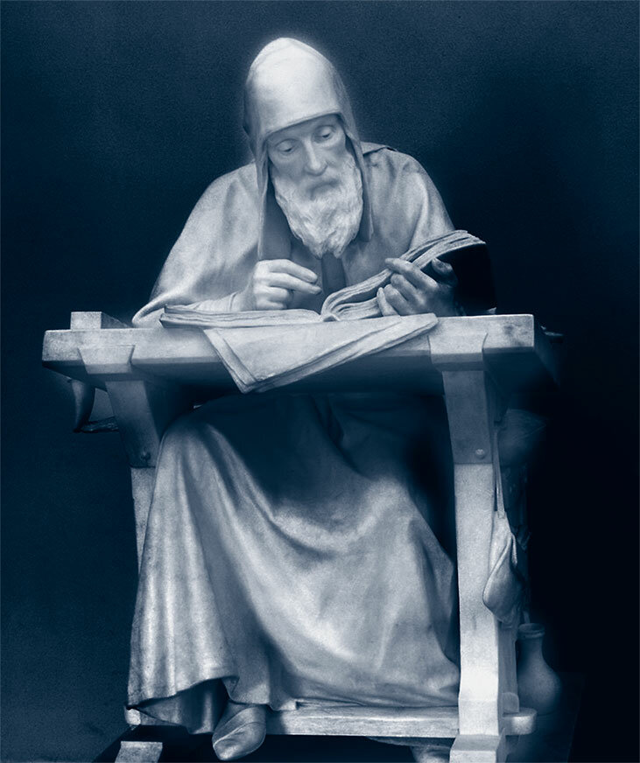
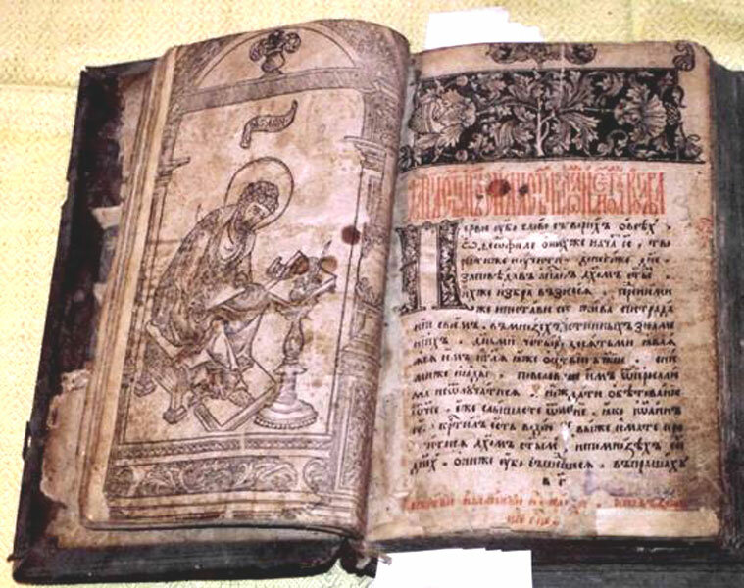
"Откуда есть пошла Руськая земля? Кто первее в Киеве начал княжити? Откуда Руськая земля стала есть?".

Slide 5
Государство– это объединение людей , которые живут на одной территории и признают высшую власть правителя. Признание ее выражается в готовности людей платить налоги. Взаимоотношения людей регулируются законами. Осуществляется охрана – армией.

Slide 7
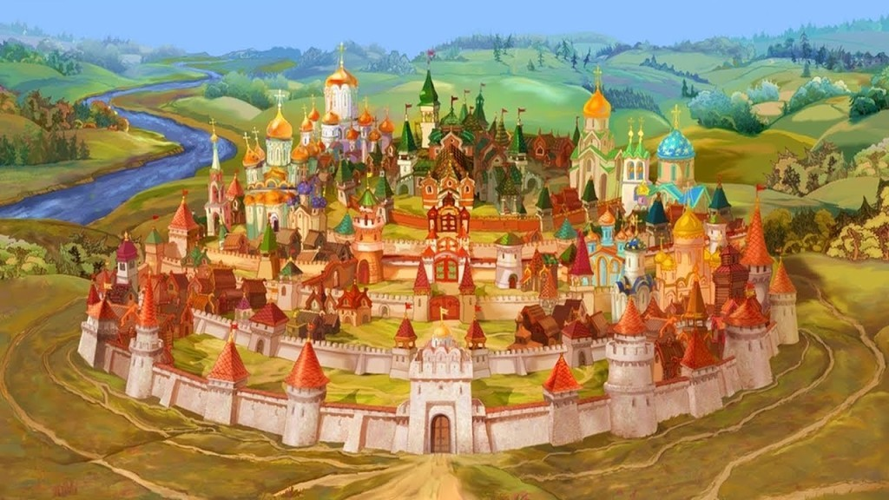
882 год–объединение Киева и Новгорода.
Образование Древнерусского государства

Slide 8
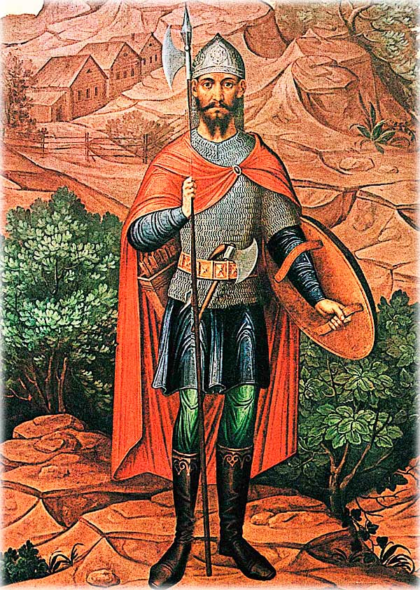

Slide 9
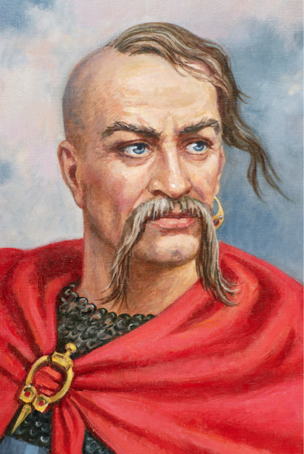
Святослав (сын Игоря и Ольги) 964-972
-доблестный воин и полководец
-победа над вятичами, Волжская Булгария, Хазария, Болгария.
-завоевал много земель и расширил русские земли.

Slide 10
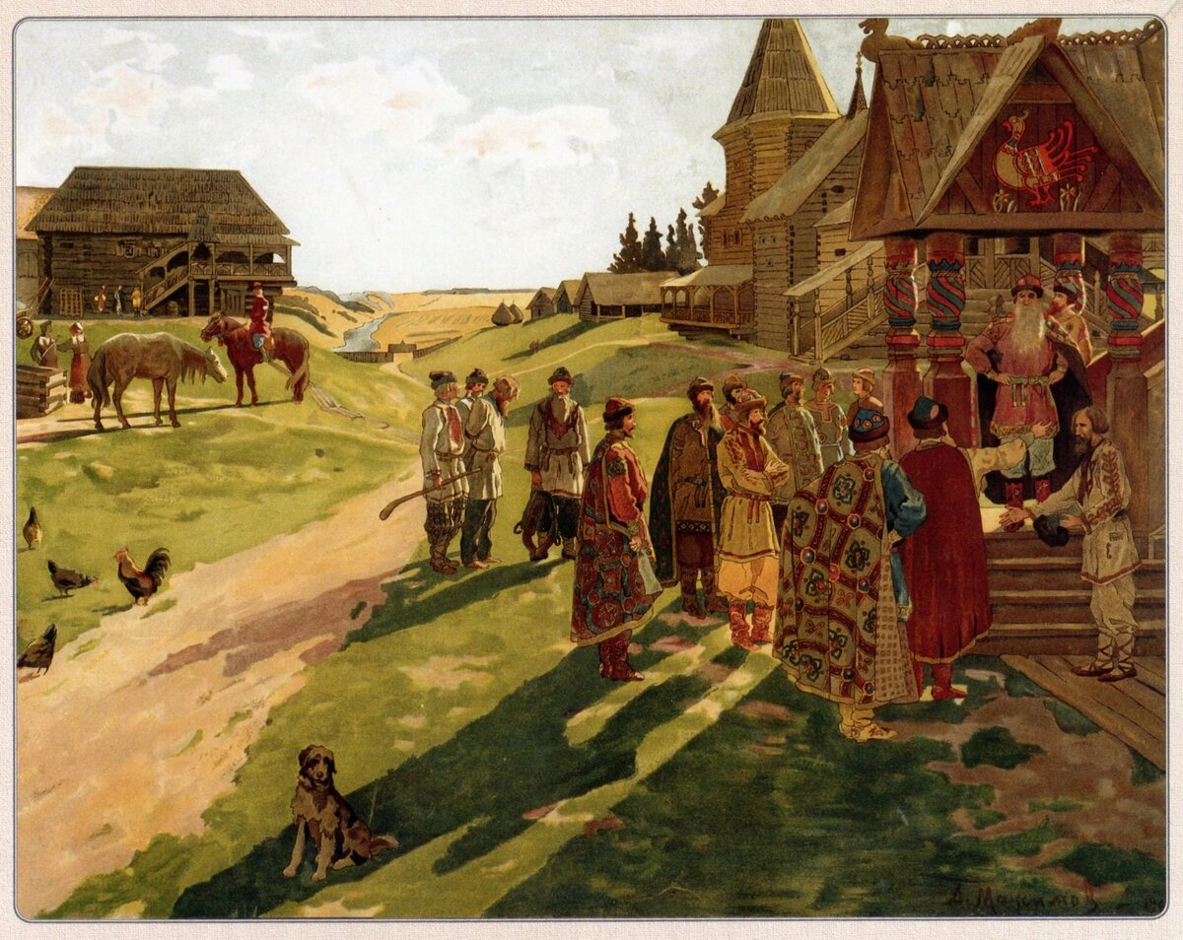
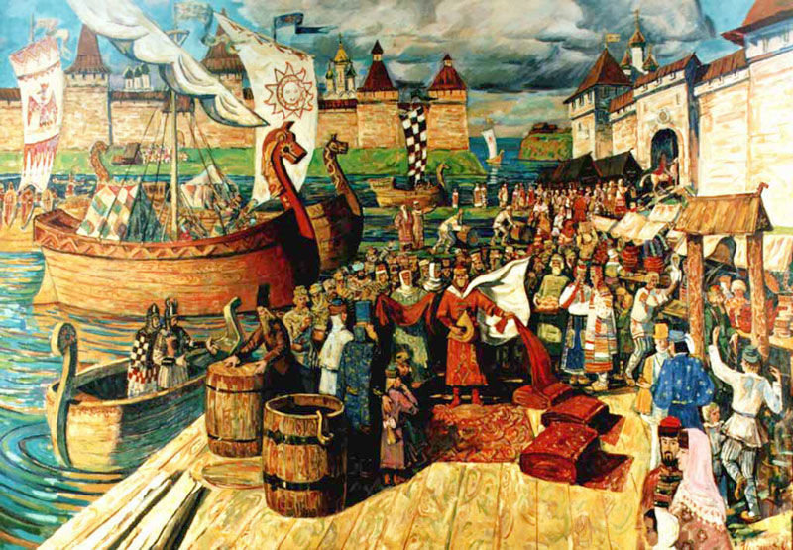
Что такое государство?
Кто был первым правителем Руси?
Кто правил после Рюрика?
Как прозвали Олега?
Кем приходился Игорь Рюрику?
Почему древляне убили Игоря?
Кто правил после Игоря?
Что Ольга сделала для Руси?
Охарактеризуйте Святослава?

